Slide 1


DuckDB: an Embeddable Analytical Database
DuckDB：可嵌入的分析数据库
哈尔滨工程大学PPT模板
SIGMOD 2019 Student Research Competition Posters
S320060016 梁冠英

Slide 2
01
研究背景
02
设计与实现
目录
CONTENT
03
演示场景
04
当前状态和未来方向

Slide 3
01
研究背景

Slide 4

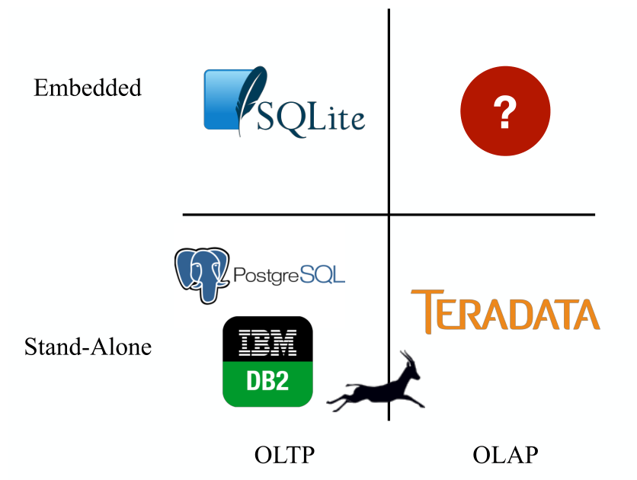
研究背景
数据管理系统已经发展成为作为独立进程运行的大型整体数据库服务器。尽管功能强大，但独立的系统需要付出相当大的努力来正确设置，并且数据访问受到其客户端协议的限制。
嵌入式数据管理系统将用例嵌入到其他进程中，其中数据库系统是一个完全在“主机”进程中运行的链接库。 该群体中最著名的代表是SQLite，它是部署最广泛的SQL数据库引擎，有超过一万亿的活跃使用。SQLite专注于事务性（ OLTP, 联机事务处理）工作负载，并包含以B树存储格式运行的主要行执行引擎。因此，SQLite在分析（OLAP, 联机分析处理）工作负载上的性能非常差。
交互式数据分析和“边缘”计算显然需要可嵌入的分析数据管理。
使用R或Python等工具执行交互式数据分析，通过Pandas等扩展可以像在SQL中一样查询，但是缺少全查询优化和事务存储。在边缘计算场景中，当前连接的功率计将数据转发到中央位置进行分析，但由于带宽限制这是有问题的，并且还会引起隐私问题。在这两个用例中，可移植性和资源需求都是至关重要的，并且谨慎处理这两者的系统将在两种使用场景中都表现良好。

Slide 5
研究背景
嵌入式分析数据库的要求:
OLAP工作负载效率高，但不会完全牺牲OLTP性能。例如，并发数据修改是仪表板场景中的常见用例，其中多个线程使用OLTP查询更新数据，而其他线程同时运行驱动可视化的OLAP查询。
在数据库之间高效地传输表格。由于数据库和应用程序运行在同一个进程中，因此地址空间也是如此，因此需要利用一个独特的机会来实现高效的数据共享。
高度的稳定性。比如嵌入式数据库崩溃（如内存不足），它会将主机拖垮。因此如果查询耗尽资源，需要能够干净地中止查询，并且系统需要优雅地适应资源争用。
“可嵌入性”和可移植性。数据库要能在任何主机运行环境中运行。编译或运行时对外部库的依赖已经被发现是有问题的。

Slide 6
研究背景
本文中DuckDB是一种新的专用嵌入式关系数据库管理系统。 DuckDB是被设计来广泛使用的，在每次提交时都会运行数百万个测试查询，以确保正确的操作和SQL接口的完整性。DuckDB的演示将在一个小设备上与其他系统进行比较。查看者可以增加处理的数据集的大小，并随着数据集大小的变化观察各种指标，如CPU负载和内存压力。这将展示DuckDB在分析嵌入式数据分析方面的性能。
DuckDB作为开源软件在许可的麻省理工学院许可下可用。

Slide 7
02
设计与实现

Slide 8
设计与实现
DuckDB的设计决策是由它的预期用例:嵌入式分析来决定的。
分离的组件：解析器、逻辑规划器、优化器、物理规划器、执行引擎。
正交组件：事务、存储管理器。
虽然DuckDB是一类新数据管理系统，但就其本身而言，DuckDB的组件都不是革命性的。相反，它结合了最适合该用例的最先进的方法和算法。
作为一个嵌入式数据库，DuckDB没有客户端协议接口或服务器进程，而是使用C/C++ API访问。此外，DuckDB提供了一个SQLite兼容层，允许以前使用SQLite的应用程序通过重新链接或库重载来使用DuckDB，也为R和Python实现了数据库API。
SQL解析器是从Postgres的SQL解析器中派生出来并尽可能精简。这样为DuckDB提供了一个功能齐全且稳定的解析器，以处理其输入的最不稳定的SQL查询。解析器将一个SQL查询字符串作为输入，并返回一个C结构的解析树。然后，这个解析树被立即转换成我们自己的C++类解析树，以限制Postgres数据结构的范围。该解析树由语句和表达式组成。
逻辑规划器由两部分组成：绑定器和计划生成器。绑定器解析所有引用模式对象的表达式，如表或视图及其列名和类型。逻辑计划生成器将解析树转换为基本逻辑查询操作符树，如扫描、过滤、项目等。DuckDB对存储的数据进行统计，作为计划过程的一部分，这些数据通过不同的表达式树传播。这些统计信息在优化器本身中使用，并且还用于在需要时通过升级类型来防止整数溢出。

Slide 9
设计与实现
优化器使用动态编程执行连接顺序优化，对于复杂的连接图采用一个贪婪的后退。它执行任意子查询的展平。此外，还有一组重写规则，通过执行例如公共子表达式消除和常数折叠来简化表达式树。这个过程的结果是查询的优化逻辑计划。
物理规划器将逻辑规划转化为物理规划，在适当的地方选择合适的实现。例如，扫描可能决定使用现有索引，而不是基于选择性估计扫描基表，或者根据连接谓词在散列连接或合并连接之间切换。
DuckDB使用矢量化解释执行引擎。在可移植性方面，选择这种方法优于SQL查询的实时编译。准时制引擎依赖于大量的编译器库以及附加的可传递依赖。DuckDB使用固定最大值(默认为1024)的向量。整数等固定长度类型存储为本机数组。可变长度值(如字符串)被表示为独立字符串堆中的本机指针数组。空值用一个单独的位向量来表示，只有当向量中出现空值时才会出现该位向量。这允许二进制向量操作的空向量的快速交叉，并避免冗余计算。为了避免当数据被过滤时数据在向量内过度移位，向量可以有选择向量，该选择向量是向量的偏移列表，说明向量的哪些索引是相关的。DuckDB包含一个支持关系运算符的向量操作的扩展库，这个库使用C++代码模板为所有支持的数据类型扩展代码。
执行引擎在所谓的“矢量火山”模型中执行查询。查询执行开始于从物理计划的根节点提取第一个“数据块”。块是结果集、查询中间表或基表的水平子集。该节点将从子节点递归地提取组块，最终到达扫描操作器，该操作器通过从持久表中读取来产生组块。这一直持续到到达根的块为空，此时查询完成。

Slide 10
设计与实现
DuckDB通过多版本并发控制(MVCC)提供ACID合规性。DuckDB实现了HyPer的MVCC可串行化变体，它是专门为混合OLAP/OLTP系统定制的。这种变体会立即就地更新数据，并将以前的状态保存在单独的撤消缓冲区中，以备并发事务和中止。选择MVCC而不是乐观并发控制等更简单的方案，是因为尽管DuckDB的主要用例是分析，但并行修改表在过去仍然是一个经常被请求的特性。
对于持久存储，DuckDB使用读取优化的数据块存储布局。逻辑表被水平分割成列块，这些列块使用轻量级压缩方法被压缩成物理块。块为每列携带最小/最大索引，允许快速确定它们是否与查询相关。此外，块为每一列携带一个轻量级索引，这允许进一步限制扫描的值的数量。

Slide 11
03
演示场景

Slide 12
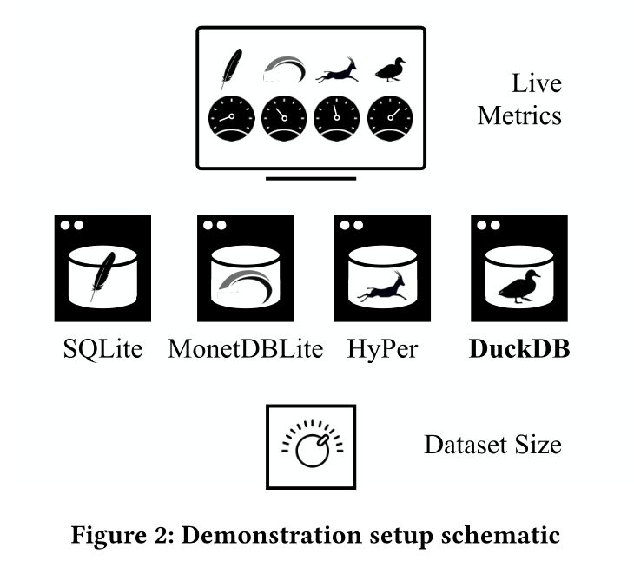
演示场景
DuckDB的两个主要优势:在有限的硬件资源上处理大型数据集的能力，以及嵌入式操作的优势。
在一张桌子上摆放着一个屏幕、一个大表盘和四台相同的基准电脑。每台计算机运行不同的DBMS: SQLite、MonetDBLite、HyPer和DuckDB。每个数据库都预装了TPC-H基准表。计算机使用以太网连接到第五台“管理”计算机，该计算机可用于配置在四台基准计算机上重复运行的查询。屏幕上显示来自所有四台基准计算机的实时指标，至少包括查询完成率(QpS)和内存压力。表上的刻度盘控制着为当前配置的查询读取的输入数据量。

Slide 13
演示场景
在基准计算机上预先配置了一个合适的查询。邀请观众转动物理转盘来增加/减少从基准表中读取的数据量。这将立即影响预配置查询的中间和结果集大小，这也将立即影响屏幕上显示的指标。
虽然对于非常小的数据集，所有系统都将表现出类似的行为，但只有DuckDB能够继续为较大的数据集运行。SQLite将开始遭受其基于行的执行模型的影响，而MonetDBLite由于其批量处理模型而开始遭受过度的中间结果具体化的影响。虽然HyPer处理查询的速度非常快，但它无法像DuckDB那样使用套接字客户端协议快速传输结果集[12]。

Slide 14
04
当前状态和未来方向

Slide 15
当前状态和未来方向
在撰写本文时，DuckDB运行所有TPC-H查询和除两个以外的所有TPC-DS查询。作者预计开始展示时，TPC-DS将完全覆盖。
DuckDB未来发展是完成数据块存储方案和基数估计。
1、实现缓冲区管理器
2、支持查询内并行
3、实现一个工作窃取调度器来平衡短时间和长时间运行的查询之间的资源。（一个特殊考虑是允许平衡主机应用程序的资源使用，这是嵌入式操作的一个特殊问题。）
更进一步的未来方向是自检。
特别是在边缘计算用例，硬件故障很常见。一种方法是保留所有持久和中间数据的校验和，并在扫描操作符上携带校验和验证。这可能不会对性能产生显著影响。矢量化引擎的数据块通常适合中央处理器缓存，并且额外的通道不需要内存访问，因此特别适合这种情况。另一种增加对硬件信任的方法是受视频游戏开发人员的启发，他们定期运行健全性检查计算，以确保中央处理器和内存的正确操作。

Slide 16

结束
Notes:
知行微思工作室

